Slide 1
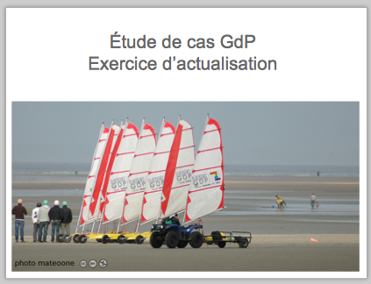
Objectif de l’exercice : il s’agit de comparer la rentabilité de 3 projets :
« Voile légère », « Canoë-Kayac » et « Char à voile ».

Slide 2
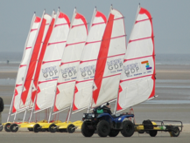
« VOILE LEGERE »
ANNEE | INVESTISSEMENTS | RECETTES | DEPENSES | FLUX BRUT | coefficient d'actualisation | FLUX ACTUALISE
0 | 48 000 | 89 700 | 49 500 | -7 800 | 1 ou 0,91 | -11 418
1 | 0 | 94 185 | 49 500 | 44 685 | 0,83 | 36 930
2 | 0 | 94 185 | 49 500 | 44 685 | 0,75 | 33 573
3 | 0 | 102 185 | 49 500 | 52 685 | 0,68 | 35 985
VAN = 95.069 €
DIAGRAMME DES FLUX
COMMENTAIRES
Comme l’énoncé le demandait, il a été
placé en année zéro à la fois les investissements,
les recettes et les dépenses de la première année.
Il a été fait le choix logique de ne pas actualiser les
investissements qui sont faits en début d’année zéro
(coefficient d’actualisation = 1).
En revanche, bien que les recettes et les dépenses
soient réalisées tout au long de l’année, il a été fait
le choix d’actualiser leur flux dès l’année zéro au
coefficient de 0,91. Le matériel est revendu en fin de
4eme année pour 8.000 €.
La VAN de 95.069 € ainsi obtenue présente donc une valeur pessimiste car si l’on
n’actualisait pas les flux (recettes – dépenses) dès l’année zéro, la VAN eût été de 109.335 €.

Slide 3
« CANOE KAYAK »
ANNEE | INVESTISSEMENTS | RECETTES | DEPENSES | FLUX BRUT | coefficient d'actualisation | FLUX ACTUALISE
0 | 37 400 | 65 000 | 39 740 | -12 140 | 1 ou 0,91 | -14 436
1 | 0 | 70 000 | 39 740 | 30 260 | 0,83 | 25 008
2 | 0 | 70 000 | 39 740 | 30 260 | 0,75 | 22 735
3 | 0 | 70 000 | 39 740 | 30 260 | 0,68 | 20 668
VAN = 53.975 €
DIAGRAMME DES FLUX
COMMENTAIRES
Canoë-Kayac
SI pas d’actualisation (recettes – dépenses)
en année zéro : VAN = 63.112 €

Slide 4
« CHAR A VOILE »
ANNEE | INVESTISSEMENTS | RECETTES | DEPENSES | FLUX BRUT | coefficient d'actualisation | FLUX ACTUALISE
0 | 63 000 | 87 100 | 43 600 | -19 500 | 1 ou 0,91 | -23 455
1 | 0 | 93 633 | 43 600 | 50 033 | 0,83 | 41 349
2 | 0 | 93 633 | 43 600 | 50 033 | 0,75 | 37 590
3 | 0 | 106 133 | 43 600 | 62 533 | 0,68 | 42 711
VAN = 98.195 €
Le taux d’augmentation des recettes en année 1 par rapport à l’année zéro est de 7,5%.
Il a été pris la moyenne entre 5% et 10%
DIAGRAMME DES FLUX
COMMENTAIRES
Char à voile
SI pas d’actualisation (recettes – dépenses)
en année zéro : VAN = 114.315 €.
Le matériel est revendu en fin de 4eme année
à un prix moyen de 12.500 € (entre 10.000 et
15.000 € ).

Slide 5
TABLEAU COMPARATIF DES 3 PROJETS
ET CONCLUSION
 | Investissement | VAN pessimiste | VAN optimiste | TRI* | ROI** en mois
Voile légère | 48.000 € | 95.069 € | 109.335 € | 573% | 14,09
Canoë-Kayak | 37.400 € | 53.975 € | 63.112 € | 243% | 16,81
Char à voile | 63.000 € | 98.195 € | 114.315 € | 254% | 16,67
*TRI : taux de rentabilité interne. Taux pour lequel la VAN s’annule sur 4 ans.
Les TRI sont très élevés car avec peu de capitaux les projets génèrent des flux
de cash flow importants.
**ROI : Return on Investment (délai de récupération de l’investissement de départ)
Le nombre de mois indiqué pour le délai de récupération (pay-back périod) est
décompté à partir du début de l’année N°0 et calculé à partir des flux bruts. Il a été
conservé pour ce calcul de ROI l’hypothèse selon laquelle les premiers flux bruts
(recettes – dépenses) étaient comptabilisés pendant l’année zéro de l’investissement.
Compte tenu du peu de différence sur la VAN de la « Voile légère » et du « Char à voile »,
109.335 € pour 114.915 €, l’un des critères de choix complémentaires pourrait être le
montant des investissements de départ qui plaide en faveur cette fois-ci du projet
« Voile légère », 48.000 € contre 63.000 €. La discussion reste ouverte entre ces deux
projets notamment en fonction des capitaux dont dispose GdP et du ROI.

